Slide 1
Пример наставе Историје на даљину
НАСТАВНИК: Марина Радичевић
Школа: „Влада Аксентијевић“, Поенкареова 8, 1100 Београд

Slide 2
Организовање натаве и врсте учионица:
Наставу је требало организовати брзо и ефикасно.
Колектив школе „Влада Аксентијевић“ одлучио се за рад на платформи „Гугл учионица“ - classroom.google.com
На платформи се организују учионице. Простор учионице назива се „стрим“.
На стрим се могу постављати филмови, слике, али може се организовати и конференција.
Врсте:
Учионице за одвијање саме наставе по одељењима.
Учионице за активност коју зовемо „Свакодневни живот у прошлости“ за 5 и 7 разред
Учионица у којој сам припремала осмаке за пријемни.
Учионица за УН клуб

Slide 3
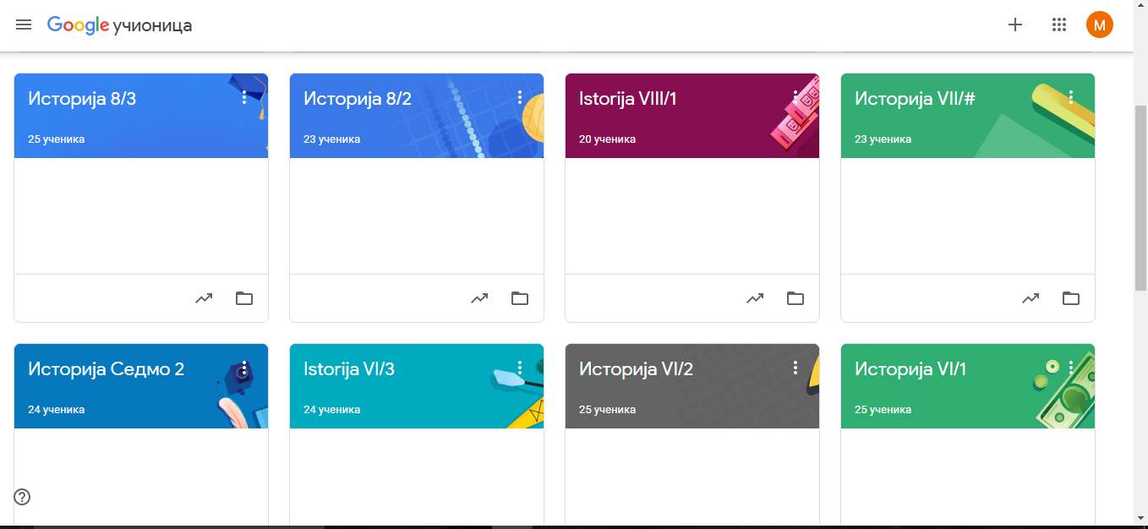

Slide 4
Додатне учионице

Slide 5
Предуслови за успешну наставу на даљину
Ученици морају да имају одговарајуће компијутере и таблете да би успешно пратили наставу.
Морају и да имају самопуздања да баш као у школи изнесу своје мишељне и одговоре на питање без обзира шта ће помислити или рећи вршњаци.
Код мене у учионицама водиле су се многе раправе и „прописали су“ и „проговорили“ на стримовима и они који су у школи ћутали.
Правила да се спроводе одговарајуће санкције буде ли се писало ишта ружно о било коме на стриму била су јасно дефинисана од стране мене, као предметног наставника и разредних старешина који су муњевито реаговали било шта да промакне.Одељења у којима је најуспелија настава на даљину
Разреди у којима сам спровела наставу на даљину су:
Пети
Шести
Седми
Осми

Slide 6
Циљеви и исходи наставе историје
Да ученици остану у контакту са задатим градивом кроз прегледање филмова и вођење дискусије о епохи, личностима и догађајима које одабрани документарни филм представља.
Да могу самостално да испричају најважније податке о историјским догађајима, личностима и нађу важне државе на карти.
Ученици показују кроз остављање коментара на стриму, слика и одговарајућих историјских карти да препознају догађаје и да могу о узроцима и последицама самостално да закључују. Укључују се у час уживо где усмено репродукују важне чињенице и показују слике и карте што је резултат самосталног истраживања.

Slide 7
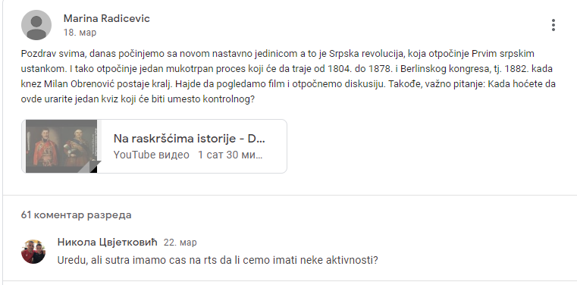
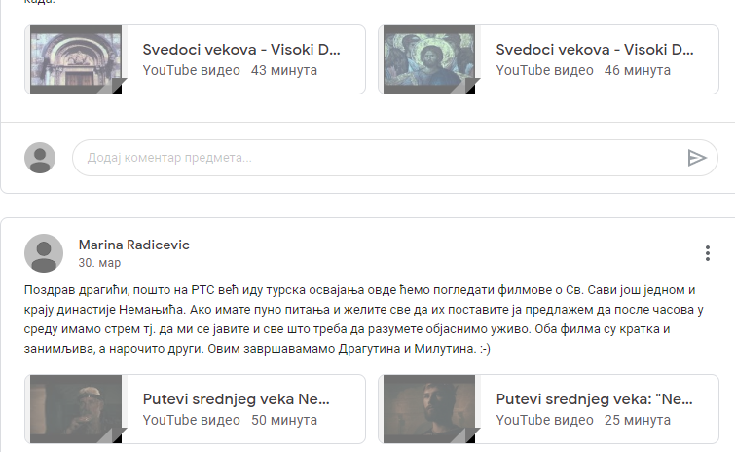
Мотивација ученика и динамика часа:
Свако обраћање на стриму почиње са поздравом;
Постављање од стране наставника документарних филмова и инсерата и играних филмова које узраст разуме;
Покренути сликама и причом ученици започињу дискусију у без вербалног насиља.
Сами предлажу пројекте које желе да раде у ворду или павер поинту.

Slide 8
Није увек све било исто
Како је време одмицало осмаци су постепено све више радили на припреми за завршни испит.
Седмаци су временом поред часа на стриму или зуму тражили да раде пројекте које су у виду презентација качили на стрим.
Час уживо на Google meet и Zoom апликацији имала су сва одељена, али су их највише тражили шестаци и петаци.
Стога бих као пример успеле наставе и поштовање наставника и његових препоруке издвојила рад са следећим одељењима:
1. V1 5. VII1
2.V2 6. VIII1
VI1
3.VI2
4. VI 3

Slide 9
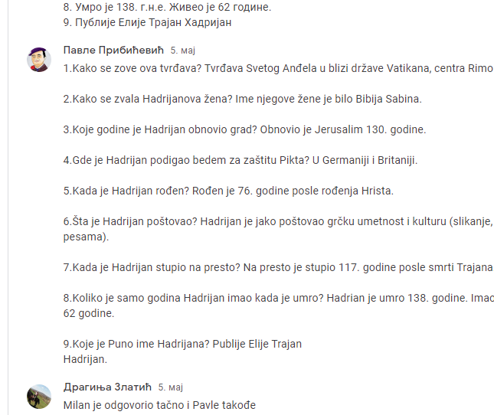
Међутим, дух рада се одржао и на карју сва одељења су имала часове уживо у просеку од 50 минута грубо гледано. Наравно неки су имали много дуже, а неки краће све зависи од одељења. Стога ћу у овом слајду дати изглед стримова појединих одељења где ученици достављају презентације, а други одговарају на питања из њих. Видећете како презентери бодре остале да одговарају на питања из њихове презентације.

Slide 10
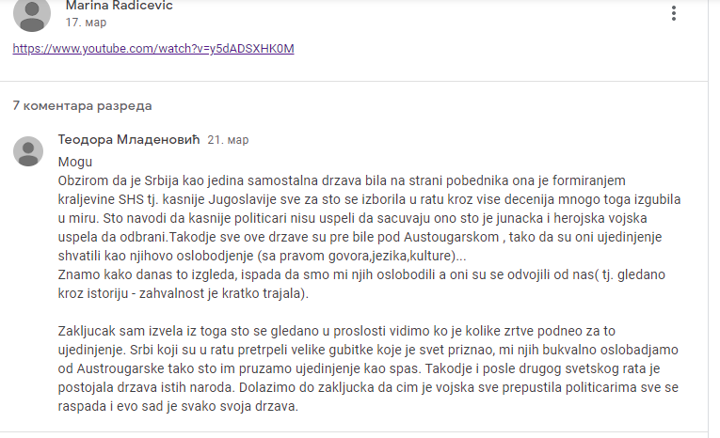
Динамика часа
Дискусије на стриму биле су врло ужурбане и са доста учесника и паметних одговора. Нека одељења су била активнија писмено, а нека на Зум састанку или Гугл миту. Међутим, то може бити предмет другог истраживања и расправе.
Праве панел дискусије су вођене у прве три недеље ванредног стања:
Док нисмо почели са састанцима уживо одељењима сам делила филмове: Конкретно за осмаке то је био филм о „Стварање краљевине СХС“, документарц и играни филм у сито врме што је већ првог дана пандемије у одељењу 8/1 било пропраћено са много коментара.

Slide 11
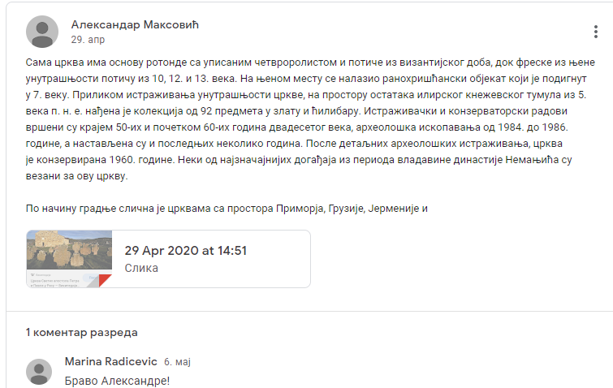
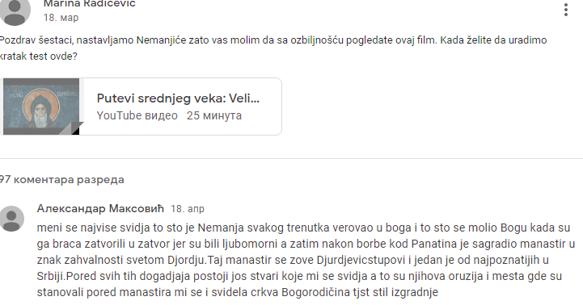
Одељења која су највише радила пројекте су V1 i VI1. Ученици су задавали пиања једни другима у презентацијама што их је наводило да даље истражују и долазе до сјајних информација и закључака. Ту је пример једног ученика који је замолио да ради о дужничком ропству свуда у свету дирнут филмовима о Сули и Цезару и Исусу Христу које смо гледали на стриму. Као и Александар који је захваљујућ серијалу „Путеви средњег века“ хтео да одгонетне историју цркве СВ. Петра и Павла у Расу.

Slide 12
Потешкоће у реализовању наставе на даљину и начини за њихово пребазилажење:
Немају сва деца интернет нити рачунар или таблет.
Схватање ванредног стања као новог распуста, непојављивање на стриму, недостављање задатака.
Обраћање ђацима поруком на стриму и објашњавање последица ако се не укључе у рад.
Обраћање разредном старешини који је сопственим залагањем објашњавао ученику да мора да се укључи у рад како не би трпео последице.
Прослеђивање задатака ученицима који немају интернет или рачунар на вибер или обавештавањем телефоном. Ова група ученика је своје задатке достављала на време углавном их је писала руком сликала и слала мени лично или прво разредном старешини.

Slide 13
Апликације за реализовање часова
Сва одељења имала су часове уживо преко горе наведених апликација.
Поред тога за оне који немају могућности радили смо највише на WhatsApp-у Viber-у.
На Whatsapp апликацији се могу поделити презентације што је одлично прошло са двоје ученика који су преатили моје активности само преко једног телефона.
Вибер је такође полсужио за оне које су морали да шаљу радове писане руком.
Запажања: Током часа уживо, углавном сви ђаци су јавили. Када се прегледа стрим види се да су остављали поруке да немају миркофон или камеру или и једно и друго али да ме чују.
Од 306 ученика да нема могућности за овакав вид наставе пријављено је 6 ђака.
Стога покривеност а нивоу целе школе је 98, 03% ученика. Док је 1,96% ученика добијао задатке и задужења преко телефона или аплиација наведених у претходном слајду.
Проценат ученика који нису учествовали у дискусијама на стриму је 4,33. На стриму и часовима уживо активно је деловало 95, 66% (нису каснили са задацима, коментарима и укључивали су се у час).

Slide 14
Графички приказ
Однос ученика који могу и немогу да се укључе у платформу
Однос ученика који су активни и пасивни на платформи

Slide 15
Истраживање о наученом градиву Резултати о томе када су најбоље научили градиво и које методе и технике су им помогле да разумеју градиво су следећи:

Slide 16
Када су у питању методе и технике тј. тип часа у ванредним околностима графикон изгледа овако:

Slide 17
Да ли је настава историје на даљину успела?
Анкета о успеху наставе на даљину:
62, 7 % ученика изјаснило се да је успела јер су помоћу Гугл учионице и часова помоћу Meet-a и Zoom-a научили нове и занимљиве ствари.
35,3% ученика изјаснило се да је успела јер су им часови спроведени на Гугл учиочионици и другим апликацијама помогли да разумеју лекције на РТС 3 и у уџбенику.
0,5% ученика сматра да настава на даљину није успела јер им часови са телевизије и даље нису јасни.
1,5% ученика је суздржано.

Slide 18
Графички приказ

Slide 19
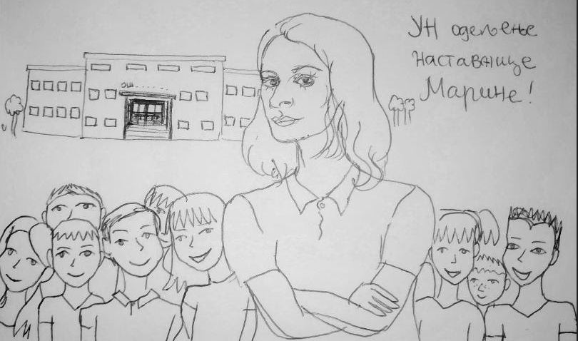
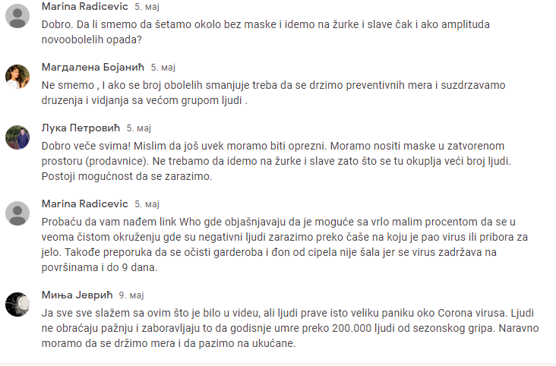
УН клуб
Својим деловањем трудила сам се да им продубим свест о опасности корона вируса, али и о томе да једни другима треба да помажу.
Да чине добро вољенима и другарима ако их не посећују.
Активност је спроведена кроз дискусије на теме које обрађује профил UNICEF-A и других UN агенција преко инстаграма.

Slide 20
Закључак
Због недостатка контроле неретко се дешавало да ученици много касне са радовима и да их треба више пута на Гугл учионици али и преко разредног опомињати да раде задатке.
Многима је одговарало учење кроз спремање пројеката тако да су се заинтересовали за задату тему више и запамтили они што је на њих оставило највећи утисак.
Због таквог начина рада, наставничке обавезе су се увећале и достигле озбиљност рада који се спроводи на факултетима.
Ученици су се изјаснили да су најбоље научили градиво када су радили презентације или задатке есејског типа, а не тестове и контролне што нас може упутити како даље да усмеравамо њихов развој и како да их оцењујемо.

